Slide 1

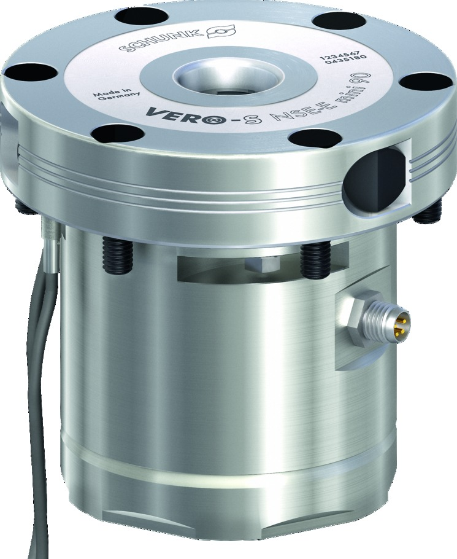
VERO-S NSE-E mini 90
24 V-Technologie mit minimalem Energiebedarf

Slide 2
VERO-S NSE-E mini 90
Allgemeine Informationen
SCHUNK-Baukastensystem
Elektromechanischer Antrieb
Alle Module werden mit 24V Gleichspannung betrieben
Positionierung über Kurzkegel
Patentierter Eil- und Spannhub
Formschlüssige, selbsthemmende Verriegelung
Rostfreie Edelstahlausführung
Eine durchgängige Spannbolzengröße für alle NSE-E mini-Module
Induktive Spannschieberabfrage

Slide 3
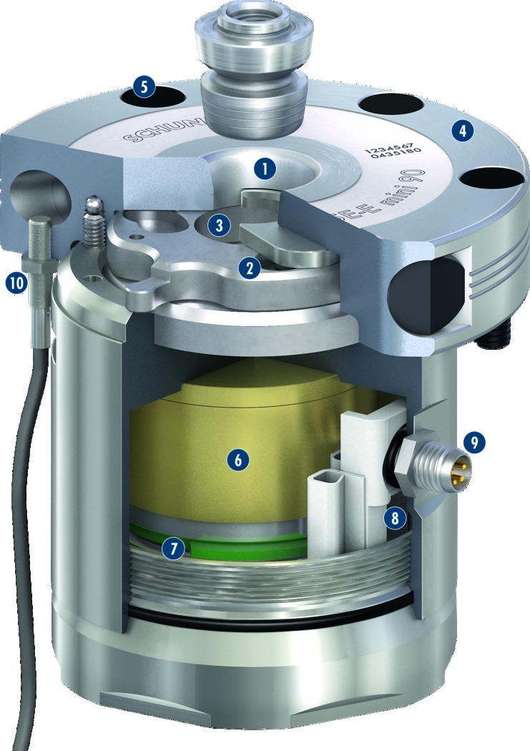
VERO-S NSE-E mini 90
Funktionsschnittbild
Hochgenaue Kurzkegelzentrierung
Patentierter Eil- und Spannhub
Große Flächen
Große Planflächen
Abdeckkappen für Befestigungsschrauben
Getriebe
Elektromotor
Integrierte Elektronik
4-Pin Anschluss
Induktiver Näherungsschalter
5
1
4
2
1
3
3
2
10
4
5
6
6
9
7
8
8
7
9
10

Slide 4
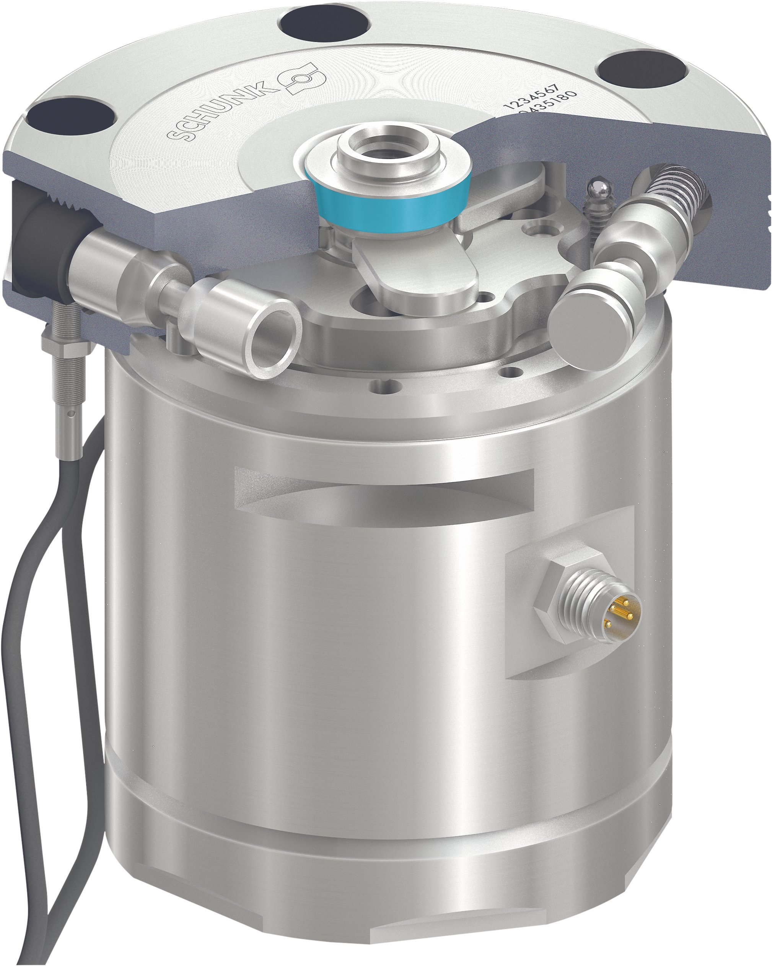
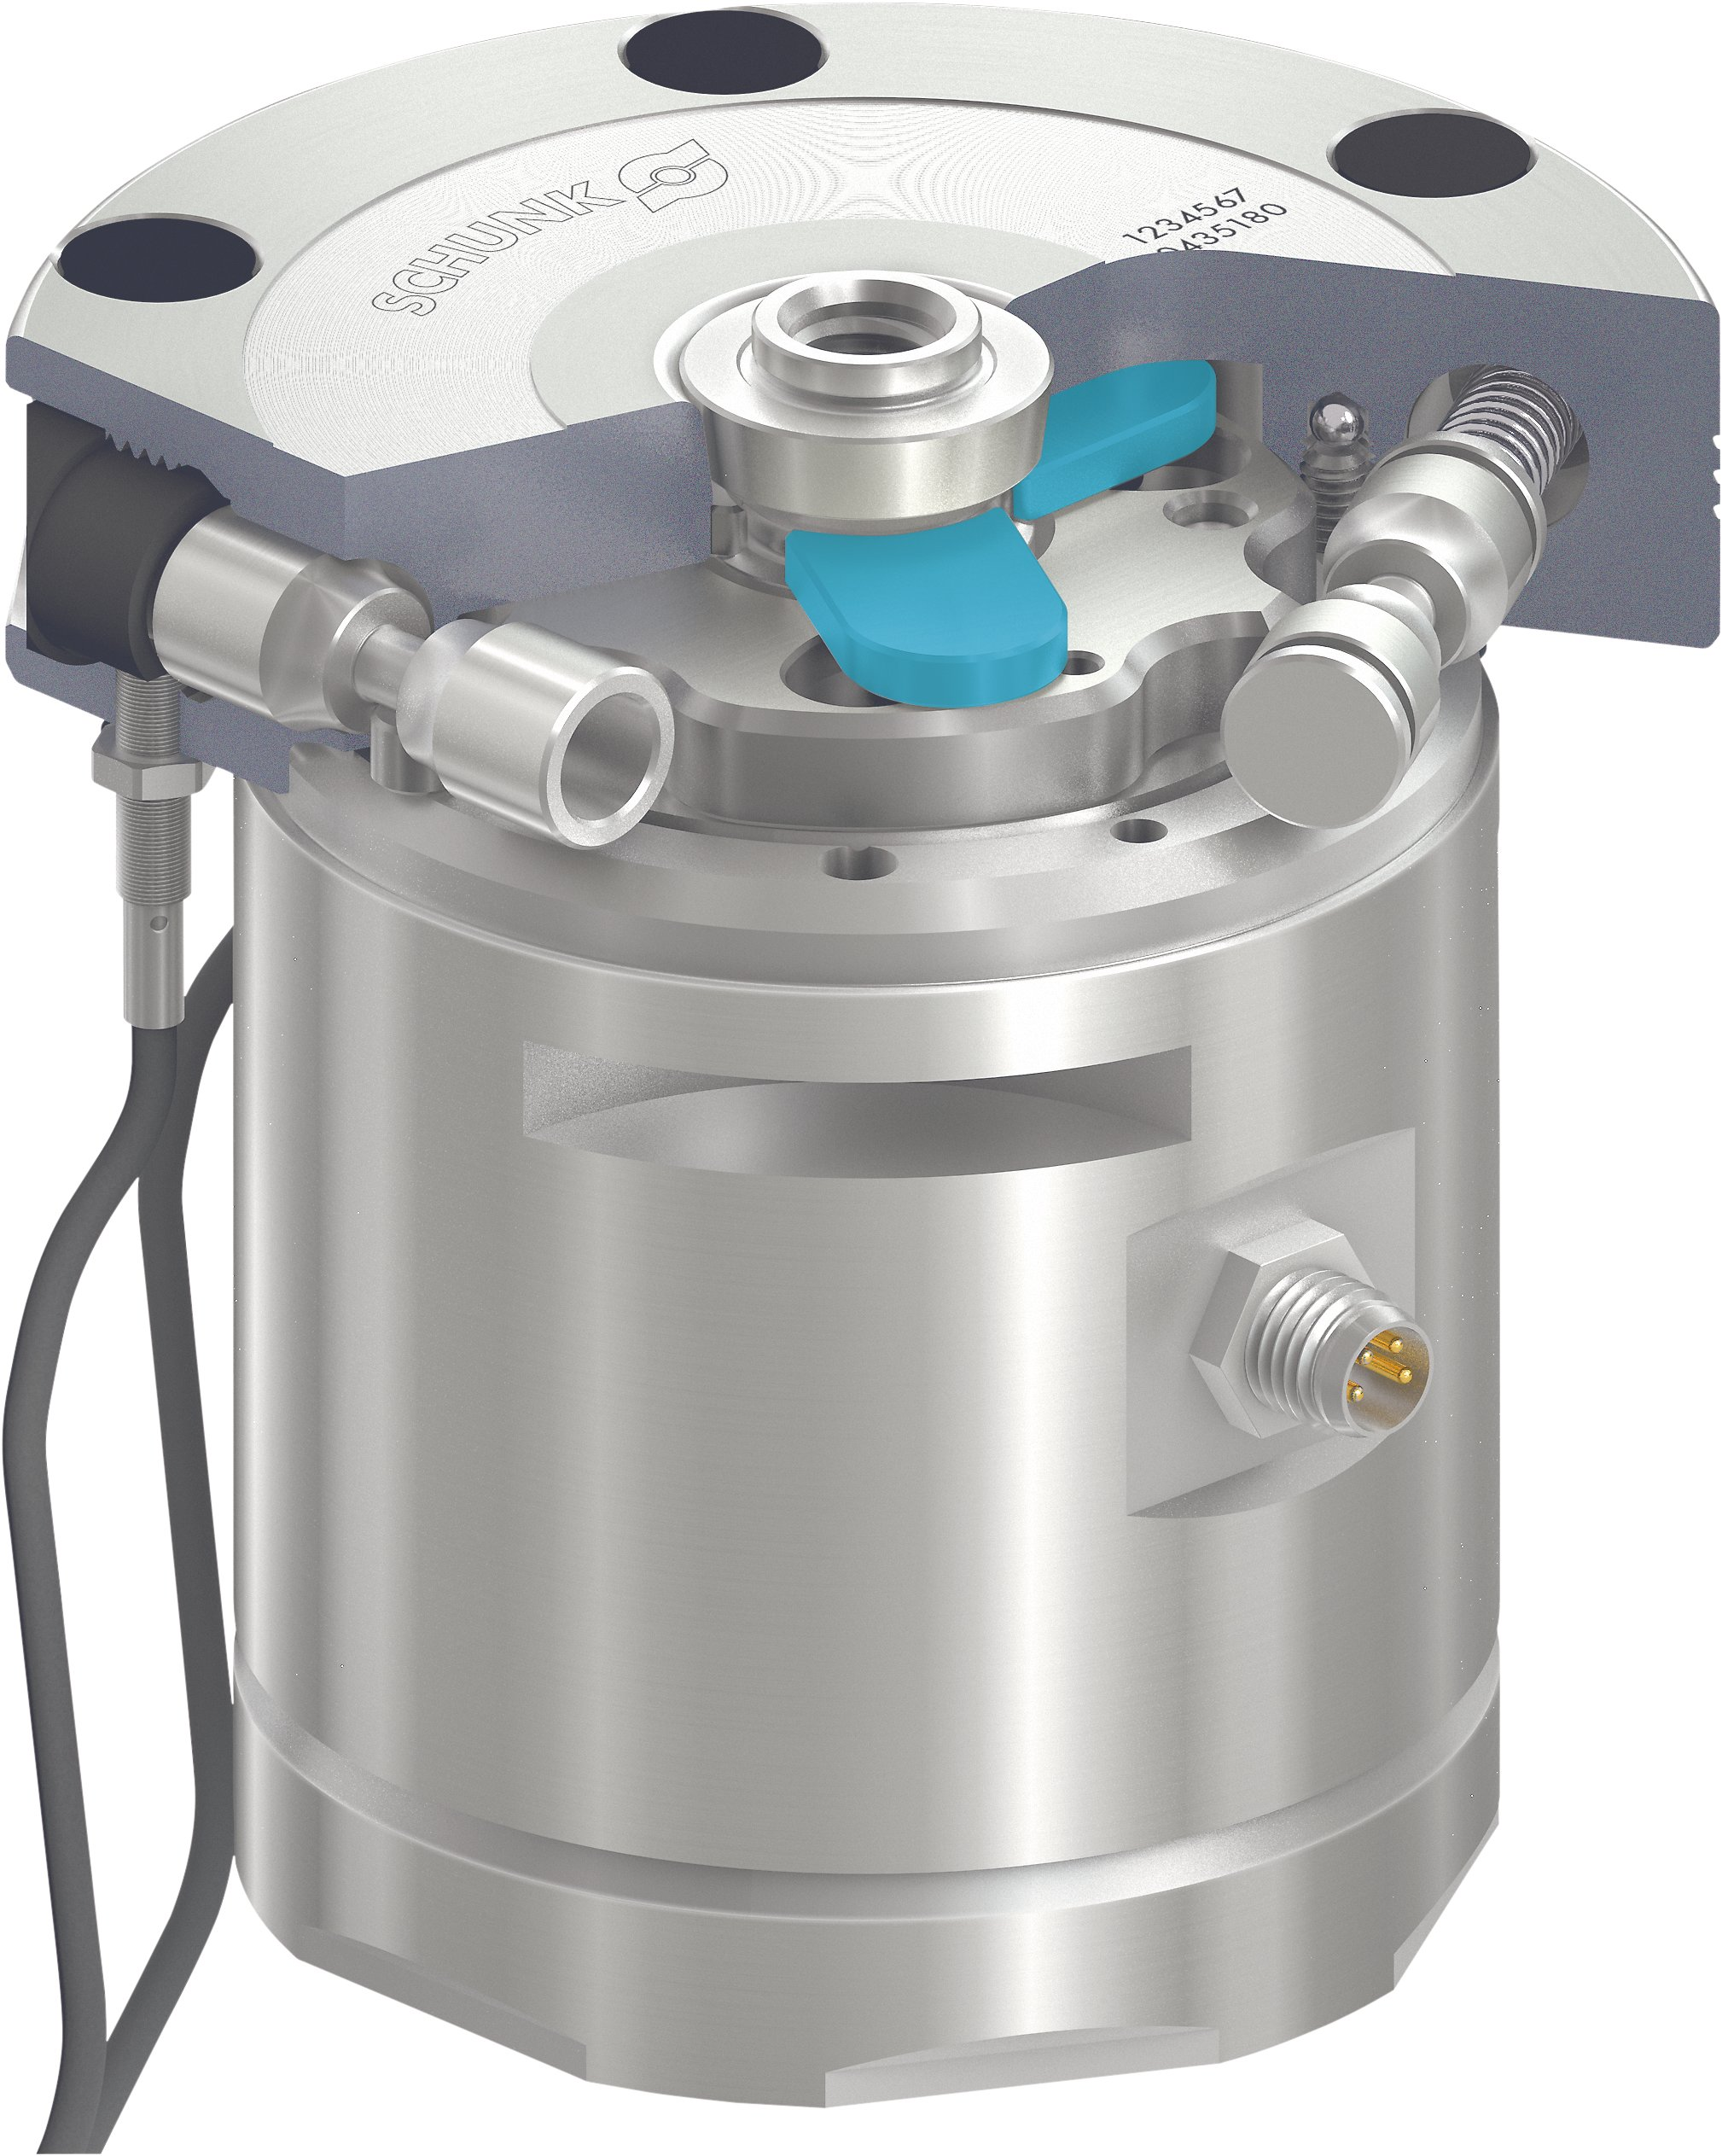
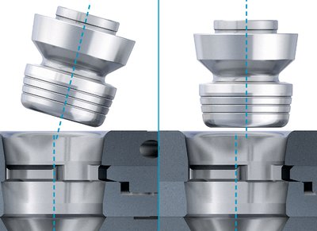
VERO-S NSE-E mini 90
Highlights
Zentrieren über Kurzkegel
Die genaue Kurzkegelzentrierung in Verbindung mit der formschlüssigen und selbsthemmenden Verriegelung zeichnen das SCHUNK Nullpunktspannsystem aus.
Verriegeln über Spannschieber
Große Kontaktflächen zwischen Spannschieber und Spannbolzen sorgen beim Verriegeln für eine geringe Flächenpressung. Dadurch ergibt sich eine lange Lebensdauer.
Einfaches Fügen – höchste Bedienfreundlichkeit
Einführradien am Spannbolzen ermöglichen schnelles und sicheres Fügen auch bei Neigungswinkeln und Mittenversatz.
Vorteil: Höchste Bedienfreundlichkeit bei manueller und automatisierter Beladung.

Slide 5
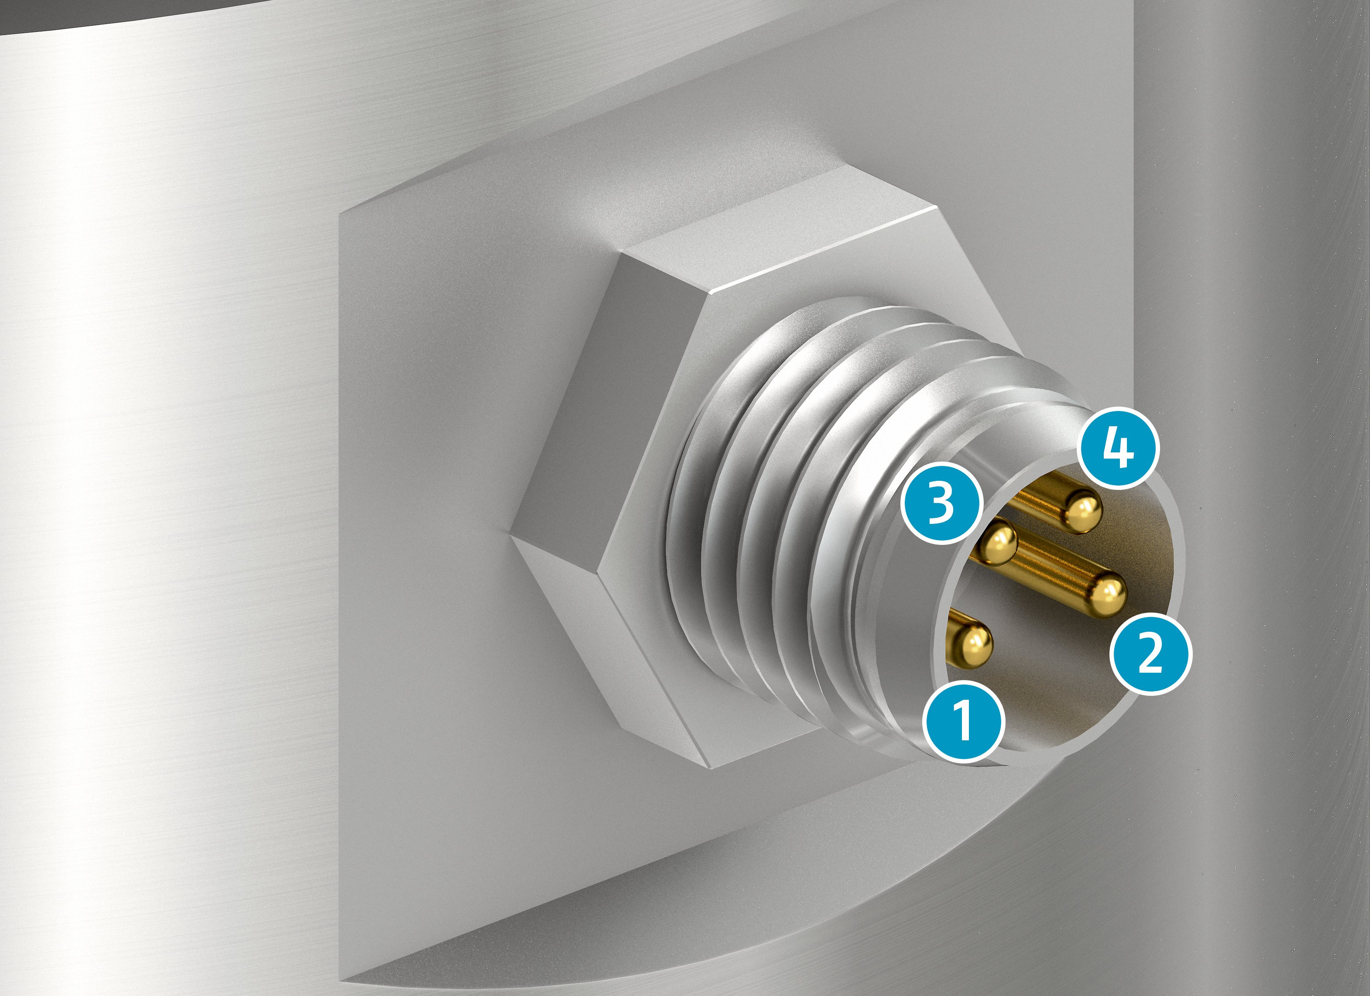
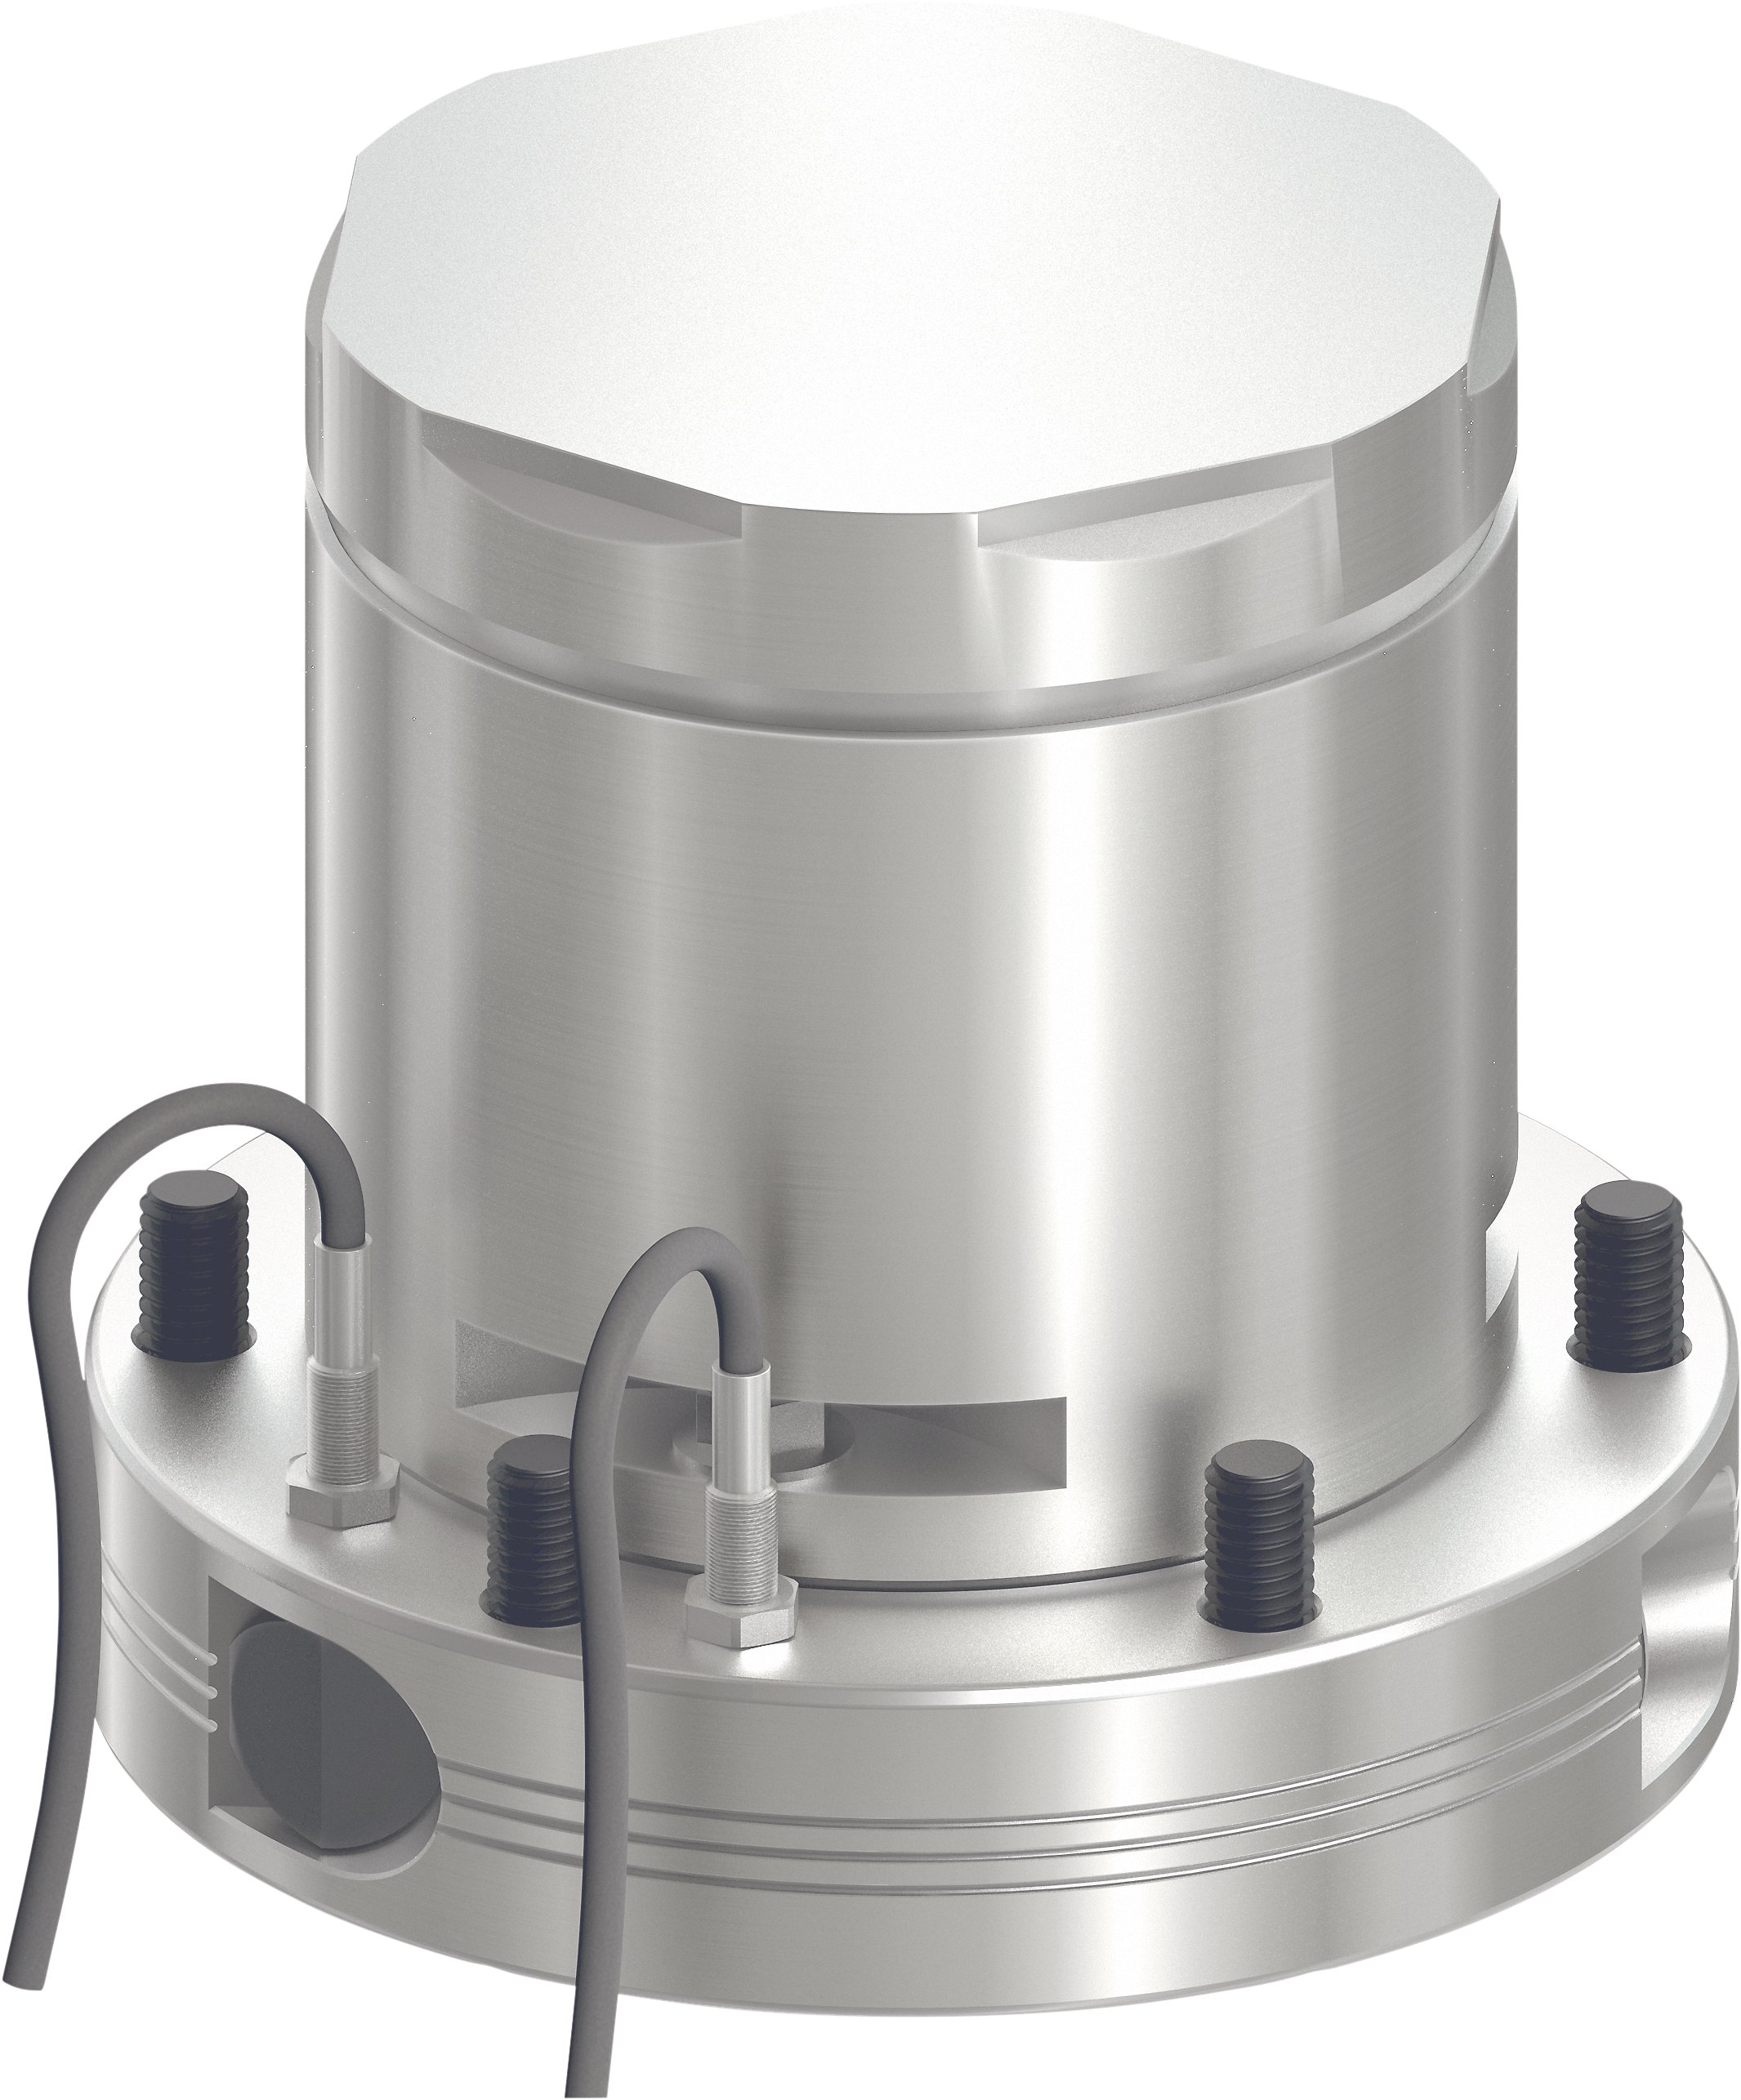
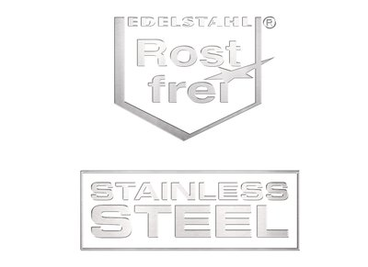
VERO-S NSE-E mini 90
Highlights
3
4
2
1
Ansteuerung des Nullpunktspannsystems
Ansteuerung des Moduls erfolgt über seitlichen 4-PIN Anschluss. Mit Hilfe von 24V-Gleichspannung wird bürstenloser Gleichstrommotor betätigt → über Getriebe wird Modul betätigt - fluidfrei
+24V Masse
Modul öffnen Modul schließen
Abfrage der Spannschieberstellung
Bei den IN-Varianten kann über 2 induktive Näherungsschalter die Stellung der Spannschieber abgefragt werden. → maximale Prozesssicherheit
Edelstahlausführung – lange Lebensdauer
Sämtliche Funktionsteile sind in gehärtetem, rostfreiem Stahl ausgeführt.
1
2
3
4

